Slide 1

PRIMER DOBRE PRAKSE
NPK pediker/pedikerka
NPK socialni/a oskrbovalec/oskrbovalka na domu
Renata Bačvič
Ljubljana, 7. 5. 2026

Slide 2

VSEBINA
Predstavitev.
Naloge svetovalca za NPK.
Individualno/skupinsko svetovanje.
Dokumentacija v postopku svetovanja.
Praktični primer osebne zbirne mape:
  NPK pediker/ka,
  NPK socialni/a oskrbovalec/oskrbovalka na domu).

Slide 3

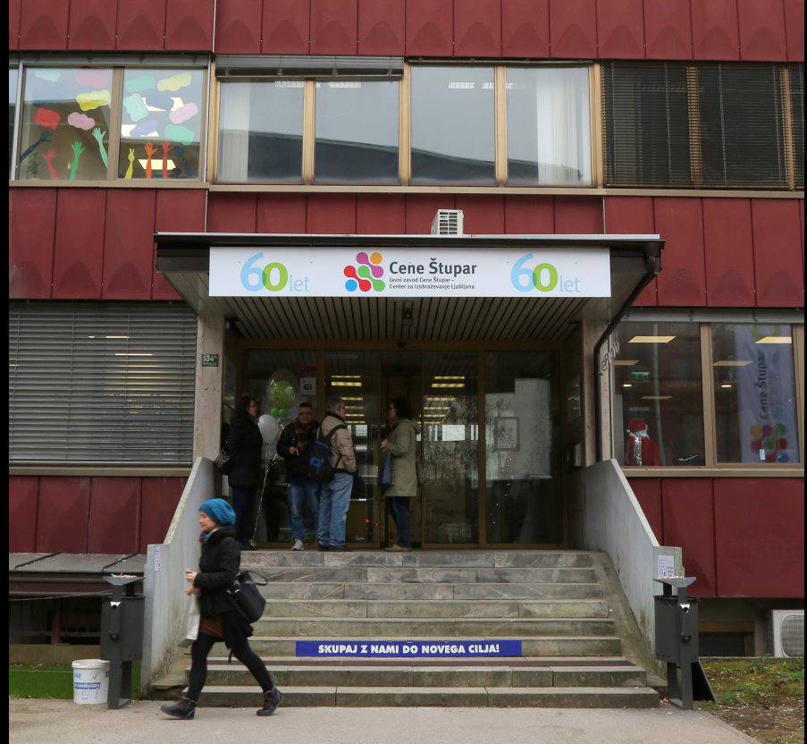
PREDSTAVITEV
Javni zavod Cene Štupar - Center za izobraževanje Ljubljana je javni zavod za izobraževanje odraslih Mestne občine Ljubljana, ustanovljen leta 1959 kot Delavska univerza Cene Štupar.
40 zaposlenih.
Področja delovanja: OŠ, SŠ, NPK, tečaji in usposabljanja za fizične osebe in podjetja, projekti (Temeljne kompetence - KORAK, VGC, MOL, ZIP, Interkulturni center, Finančna pismenost, Erasmus + projekti,… (trenutno aktualnih več kot 2o projektov).

Slide 4
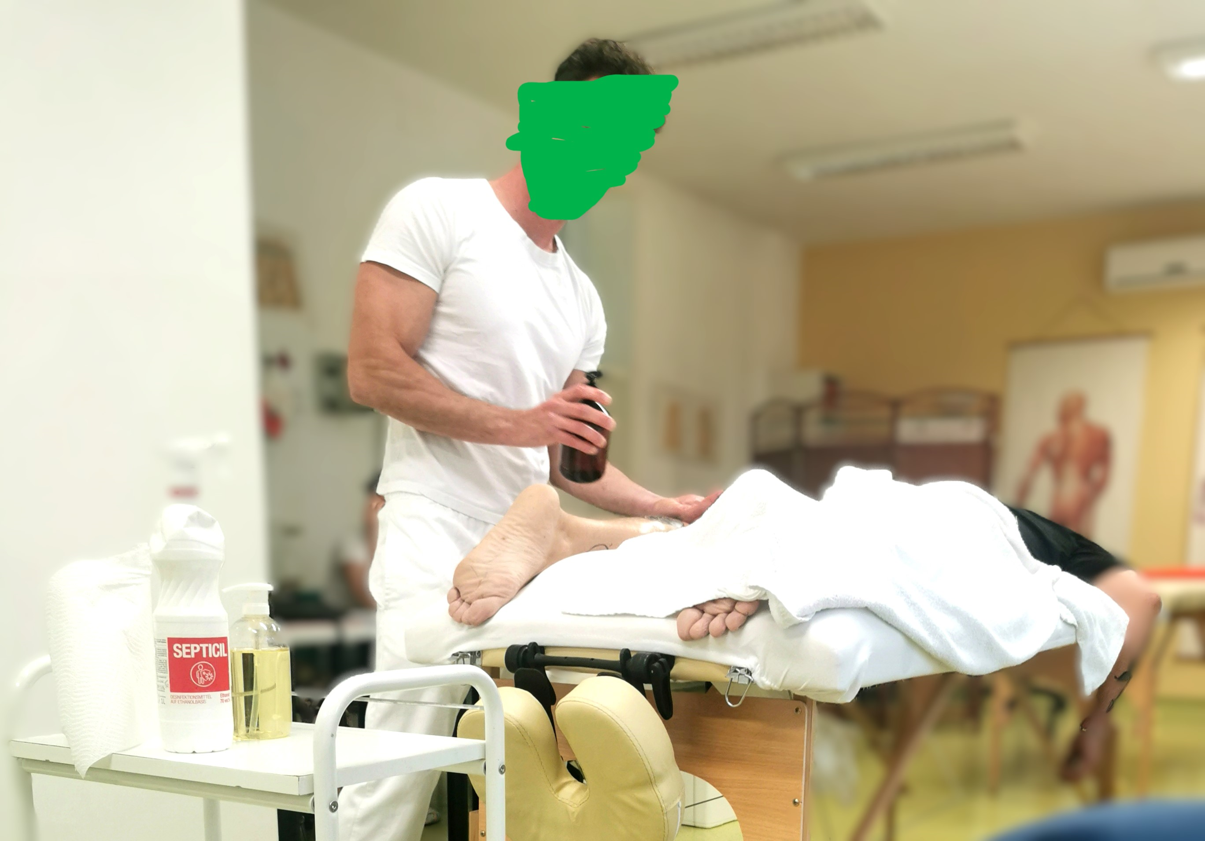

PREDSTAVITEV
10 programov usposabljanja za pridobitev nacionalnih poklicnih kvalifikacij:
pediker/ka,
maniker/ka,
maser/ka,
refleksoterapevt/ka,
vizažist/ka,
pomočnik/ca kuharja,
socialni/a oskrbovalec/ka na domu,
računovodja/računovodkinja,
kulturni/a mediatorka,
Skladiščnik/ca v logistiki in
sobar/sobarica).
Od leta 2006 smo podelili 1333 certifikatov.

Slide 5
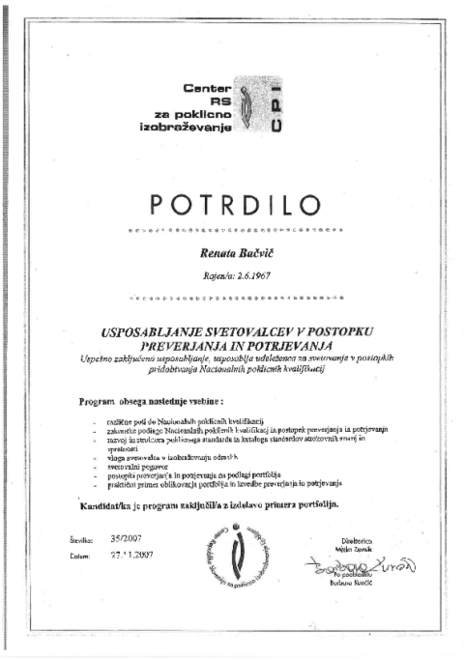
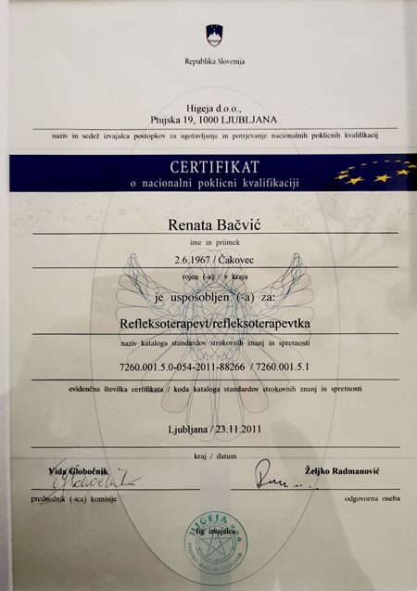
PREDSTAVITEV

Slide 6
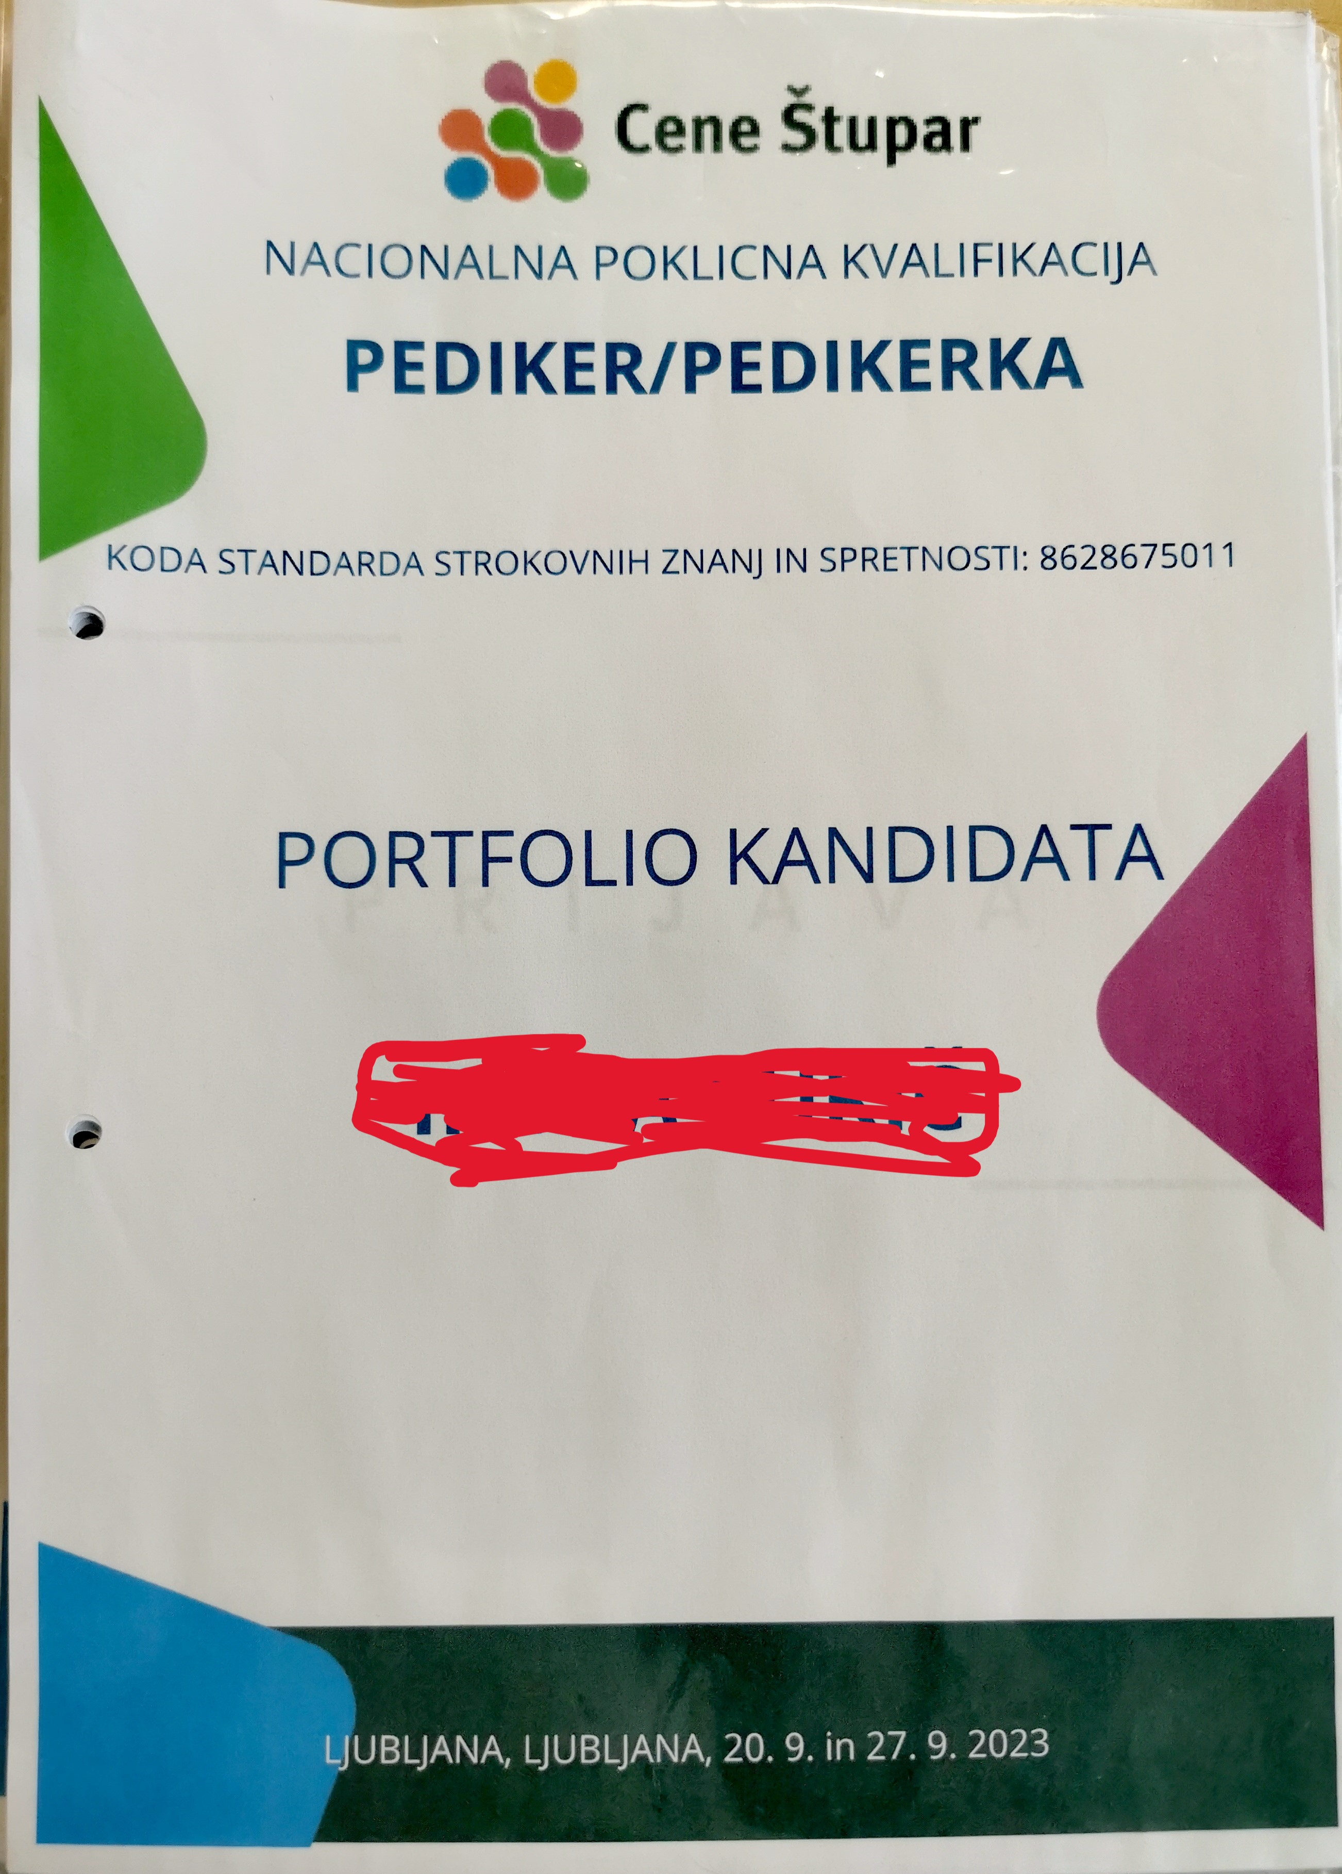
Pa začnimo…

Slide 7

SMERNICE ZA SVETOVALCA
Pravne podlage.
Etične smernice svetovanja.
Načela in pravila svetovalnega dela.
Katalogi standardov strokovnih znanj in spretnosti.
Osebna zbirna mapa.

Slide 8
1. srečanje SVETOVALEC/KANDIDAT
Etične smernice svetovanja
1. Zaupnost in varstvo podatkov
Varovanje osebnih podatkov: Vsi podatki, ki jih kandidat razkrije (dokazila, osebne informacije), so zaupni in se hranijo skladno z GDPR (General Data Protection Regulation oz. Splošna uredba EU o varstvu podatkov) in ZVOP-2 (Zakon o varstvu osebnih podatkov).
Dostop do podatkov: Le pooblaščene osebe (svetovalec, komisija) smejo dostopati do dokumentacije.
2. Neodvisnost in nepristranskost
Objektivnost: Svetovalec ne sme biti v osebnem odnosu (sorodstvenem, prijateljskem, poslovnem) s kandidatom.
Izogibanje konfliktu interesov: Če konflikt obstaja, je dolžan svetovalec o njem pisno obvestiti izvajalca NPK postopka.

Slide 9
1. srečanje SVETOVALEC/KANDIDAT
Etične smernice svetovanja
3. Spoštovanje dostojanstva kandidata
Spoštljiv odnos: Svetovalec kandidata nikoli ne ponižuje, kritizira osebno ali primerja z drugimi kandidati.
Spodbujanje enakosti: Ne glede na starost, spol, etnično pripadnost, invalidnost ali socialni status.
4. Transparentnost postopkov
Jasno razlaga: Kandidat mora biti seznanjen z:
  potekom svetovanja,
  kriteriji preverjanja,
  pričakovanji glede zbirne mape.
Pojasnitev pravic: Kandidat mora vedeti, kako se lahko pritoži, če meni, da postopek ni bil korekten.

Slide 10
1. srečanje SVETOVALEC/KANDIDAT
Etične smernice svetovanja
5. Spodbujanje samostojnosti kandidata
Pomoč, ne nadomestilo: Svetovalec kandidatu svetuje, a ne pripravlja dokazil ali zbirne mape namesto njega.
Krepitev odgovornosti: Kandidat ostaja aktiven nosilec postopka, svetovalec je podpora.
Pravilo: "Svetujem, a ne opravim dela namesto tebe."
6. Strokovno ravnanje in nenehno izobraževanje
Skrb za strokovno znanje: Svetovalec se nenehno izpopolnjuje o:
  spremembah v NPK standardih oz. katalogih,
  zakonodaji,
  metodah svetovanja.
Etično poročanje: Če pride do resnih nepravilnosti (npr. ponarejenih dokazil), svetovalec o tem poroča izvajalcu postopka.

Slide 11

GLAVNE NALOGE SVETOVALCA
Uvodni razgovor s kandidatom.
Pomoč pri pripravi osebne zbirne mape.
Vodenje zapisnika o svetovanju.
Druge naloge svetovalca.
Svetovalec kot most med komisijo in kandidatom.

Slide 12
1. srečanje SVETOVALEC/KANDIDAT
Prvi stik.
Sproščeno in delovno okolje.
Kratka predstavitev NPK, osebne zbirne mape, NRP.
Predstavitev Kataloga standardov strokovnih znanj in spretnosti.
Usposabljanje (obvezno/neobvezno).
Prijava v postopek preverjanja in potrjevanja za izbrano nacionalno poklicno kvalifikacijo.
Aktualne/koristne spletne strani (CPI, RIC, NRP, NPK, Europass,…).
Vloga izpitne komisije.
Zbiranje dokazil za osebno zbirno mapo.
Navodila za samostojno delo kandidata.
Dogovor o naslednjem srečanju.
Zapisnik o svetovanju (prvo srečanje).

Slide 13

1. srečanje SVETOVALEC/KANDIDAT
Prvi stik med svetovalcem in kandidatom v postopku NPK je ključnega pomena, ker:
vpliva na zaupanje (vzpostavitev občutka varnosti),
nastavi ton celotnemu procesu (sproščeno ali napeto okolje),
motivira kandidata (ali pa ga demotivira).
Prvi vtis se oblikuje v 7–30 sekundah:
55 % prispeva govorica telesa,
38 % ton glasu,
7 % izgovorjene besede.

Slide 14
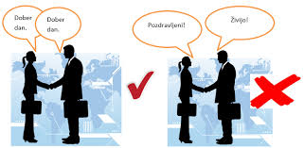
1. srečanje SVETOVALEC/KANDIDAT
Kako oblikovati dober prvi stik?
1. Priprava na prihod kandidata
Preveri prostor (zasebnost, urejenost, tehnična oprema).
Preveri dokumentacijo (ime kandidata, za kateri NPK gre, morebitne opombe).
Osebna priprava: umirjen ton, odprta drža, profesionalen videz (urejen, nevtralen slog oblačenja).
2. Pozdrav
Topel, a profesionalen pozdrav: nasmeh, rahla naklonjenost telesa naprej.
Uvodni stavek naj bo prijazen in nevtralen:
Primer:
»Dober dan, sem [ime], svetovalka v postopku pridobivanja nacionalne poklicne kvalifikacije. Veseli me, da ste danes tukaj.«

Slide 15
1. srečanje SVETOVALEC/KANDIDAT
3. Predstavitev vloge svetovalca
Kratka razlaga, kdo smo in kaj je naša naloga:
Primer:
»Moja naloga je, da vam pomagam pripraviti vse potrebno za uspešno predstavitev vašega znanja in izkušenj pred komisijo.«
Omeniti nevtralnost:
Primer:
»Svetovanje je namenjeno izključno vaši podpori; ne odločam o vašem uspehu pri preverjanju.«

Slide 16
1. srečanje SVETOVALEC/KANDIDAT
4. Ustvarjanje varnega okolja
Poudari zaupnost:
Primer:
»Vse informacije, ki jih bova danes obravnavala, so zaupne in se uporabljajo samo za pripravo na postopek NPK.«
Ponudi možnost vprašanj že na začetku:
Primer:
»Če boste imeli vmes kakršnokoli vprašanje, vas vabim, da me kadarkoli prekinete.«

Slide 17
1. srečanje SVETOVALEC/KANDIDAT
Najpogostejše napake pri prvem stiku
Prehiter začetek: takojšen prehod v dokumentacijo
(kandidat se počuti kot številka, zmanjša se zaupanje).
Neoseben pristop: brez nasmeha, brez pozdrava z imenom
(lahko se ustvari distanca in težje sodelovanje).
Preveč formalnosti: suhoparno naštevanje pravil
(ustvari se stres, slabše razumevanje postopka).

Slide 18
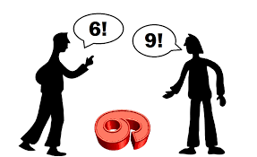
1. srečanje SVETOVALEC/KANDIDAT
Najpogostejše napake pri prvem stiku
Ignoriranje neverbalne komunikacije: strog obraz, prekrižane roke,…
(kandidat zazna nezainteresiranost ali neodobravanje).
Prehitra ponudba rešitev ali nasvetov
Kandidat: »Rada bi pridobila NPK za maserja, ampak ne vem, če imam dovolj dokazil. Delala sem nekaj let v wellnessu, ampak nimam nobenih spričeval.
«Svetovalec: »V tem primeru bi vam priporočal, da se raje vpišete v tečaj, kjer boste dobili potrdilo – brez tega boste težko uspešno opravili postopek.«
Svetovalec je prehitro ocenil situacijo, brez da bi raziskal kandidatkino dejansko delovno prakso. Kandidat dobi občutek, da “ni dovolj” in lahko izgubi motivacijo. Namesto raziskovanja dokazov iz prakse je svetovalec že podal rešitev.

Slide 19

1. srečanje SVETOVALEC/KANDIDAT
Najpogostejše napake pri prvem stiku
Premajhna jasnost glede pričakovanj in naslednjih korakov
Svetovalec: »Dobro, zdaj veste, kaj vse potrebujete za portfolijo. Ko boste imeli pripravljeno, mi pa pošljite, pa bom pogledala.
Kandidat ne ve, kaj točno mora pripraviti, v kakšnem obsegu, do kdaj ali kako bo potekala povratna informacija.
Tak pristop pogosto vodi do tega, da kandidat odlaša ali pripravi nepopolno dokumentacijo.
Svetovalec mora jasno strukturirati dogovor (kaj, do kdaj, kako in zakaj). Kandidat ima občutek, da proces napreduje, da ga vodi strokovnjak, in da ve, kaj se od njega pričakuje.

Slide 20
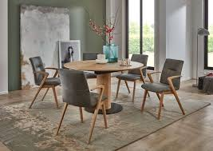

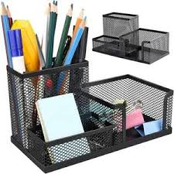
1. srečanje SVETOVALEC/KANDIDAT
Sproščeno in delovno okolje.
Fizične značilnosti:
Diskretnost: Ločen prostor, kjer ni možnosti, da bi mimoidoči slišali vsebino razgovora.
(priporočilo: uporaba posebnih svetovalnic ali sejnih sob).
Udobje: Prijetna temperatura (21–23 °C), dobra prezračenost in primerna osvetlitev (naravna svetloba ali primerna razsvetljava)
Oprema:
  Miza in stoli, nameščeni tako, da omogočajo očesni stik (ne frontalno v "zasliševanju", raje rahlo postrani pod kotom 45°).
  Dostop do tiskalnika/skenerja, če je potrebno (za dokazila).
  Ura, pisala, papir, računalnik ali tablica za vodenje zapisnika.

Slide 21
1. srečanje SVETOVALEC/KANDIDAT
Sproščeno in delovno okolje.
Psihološko vzdušje:
Nevtralno okolje brez motečih elementov (npr. politični plakati, reklame).
Topla, neformalna atmosfera: prostor naj spodbuja zaupanje in odprto komunikacijo.
Zasebnost:
Vidna oznaka "Prosim, ne motite" na vratih med razgovorom.
Kandidat mora vedeti, da je razgovor zaseben in zaupne narave.
Praktični nasveti za še boljši razgovor
Povabite kandidata, naj se usede, ne čakajte, da si sam poišče prostor.
Ponudite vodo – droben, a močan signal spoštovanja.
Začnite z nevtralnim vprašanjem (npr. "Kako ste našli naš zavod?").
Vizualni kontakt – pomemben, a ne strmimo.
Kratek povzetek na koncu – potrdimo razumevanje ("Če prav razumem, imate izkušnje predvsem v...").

Slide 22


1. srečanje SVETOVALEC/KANDIDAT
Najpogostejše napake pri pripravi prostora in vodenju razgovora
Pomanjkanje zasebnosti: razgovor v odprtem prostoru (npr. na hodniku)
(kandidat se zapre, poda manj informacij).
Slaba razsvetljava: pretemen ali presvetel prostor
(kandidat se počuti neprijetno, zmanjša se koncentracija).
Neustrezna telesna postavitev: frontalno postavljanje svetovalca (kot "zaslišanje")
(ustvari občutek stresa ali podrejenosti).
Preveč motenj: telefonski klici, vstopanje drugih oseb
(prekinitev toka razgovora, občutek nepomembnosti kandidata)

Slide 23

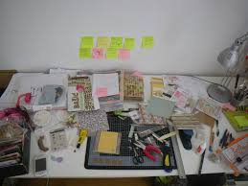
1. srečanje SVETOVALEC/KANDIDAT
Najpogostejše napake pri pripravi prostora in vodenju razgovora
Neurejen prostor: razmetana miza, nered v prostoru
(ustvari vtis neprofesionalnosti in zmanjšuje zaupanje).
Neprilagojen jezik: preveč strokovni izrazi brez pojasnil
(kandidat ne razume postopka, lahko poveča se anksioznost).
Pomanjkanje tehničnih pripomočkov: manjka tiskalnik, skener, računalnik za zapisnik
(zamude, improvizacije, občutek neprofesionalnosti).
Vedno skopiramo dokazila (npr. spričevala, diplome,…) in na fotokopijo napišemo datum kopiranja, da je fotokopija enaka originalu in se podpišemo.

Slide 24
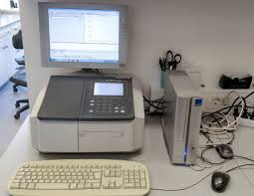
1. srečanje SVETOVALEC/KANDIDAT
Svetovanje preko zoom-a
1. Tehnični vidik
Preverjanje opreme:
  Kandidatu predhodno pošljite navodila za tehnične zahteve: stabilna internetna povezava, kamera, mikrofon, mirno okolje.
  Predlagajte testno povezavo pred svetovanjem (5–10 minut prej).
Varna platforma:
  Uporabljajte varne povezave (Zoom s šifro in čakalnico).
  Nastavite, da se pogovor ne snema, razen če kandidat podpiše soglasje za snemanje (v skladu z GDPR).

Slide 25

1. srečanje SVETOVALEC/KANDIDAT
Svetovanje preko zoom-a
2. Komunikacijski vidik
Vzpostavljanje stika:
  Prvi vtis na daljavo zahteva več zavestne topline – uporaba nasmeha, jasnega govora, potrditve, da se slišita in vidita.
  Uvodna pojasnila morajo biti še bolj strukturirana in počasnejša zaradi možne zamude v zvoku.
Neverbalna komunikacija:
  Kamera naj zajema obraz in zgornji del trupa → omogoča opazovanje neverbalnih odzivov.
  Oči so na višini kamere (ne gledamo "dol" na kandidata).
Aktivno poslušanje:
  Pogoste parafraze ("Torej razumem, da ste...") in verbalni odzivi ("razumem", "v redu") nadomeščajo manjšo možnost branja telesne govorice.

Slide 26
1. srečanje SVETOVALEC/KANDIDAT
Svetovanje preko zoom-a
3. Organizacijski vidik
Identifikacija kandidata:
  Pred začetkom obvezno preverite identiteto (osebna izkaznica pred kamero).
Zasebnost:
  Oba (svetovalec in kandidat) morata biti v zasebnem prostoru brez motenj.
  Kandidatu zagotovite, da je svetovanje zaupno.
Dokumentacija:
  Obrazce (npr. vloga za pridobitev NPK) pošljete vnaprej po elektronski pošti.
  Kandidat obrazce podpiše elektronsko (s skeniranim podpisom) ali fizično in jih pošlje po pošti.

Slide 27
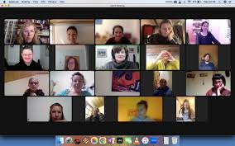
1. srečanje SVETOVALEC/KANDIDAT
Svetovanje preko zoom-a
4. Priporočila za še boljšo izvedbo
Uporabljajte funkcije zoom-a:
  Screen sharing (deljenje zaslona) za prikaz dokumentov.
  Chat (klepet) za zapis ključnih točk.
Protokol v primeru težav:
  Kandidatu vnaprej pošljite npr. telefonsko številko za stik, če povezava odpove.
Skrb za etični standard:
  Ohranite enako strokovnost kot pri osebnem svetovanju: spoštovanje, potrpežljivost, nepristranskost.

Slide 28

2. srečanje SVETOVALEC/KANDIDAT
Pregled dokazil (posebni pogoj).
Pregled življenjepisa (CV, Europass).
„Ustvarjanje“ osebne zbirne mape.
Referenčna pisma, dokazila delodajalcev, …
Zapisnik o svetovanju (2. srečanje).
Mnenje o kandidatu.
Zaključeno svetovanje – podpis kandidata.

Slide 29
ZAPISNIK O SVETOVANJU
NAMEN:
predstavitev postopka svetovanja,
oblikovanje svetovalčevega mnenja o kandidatu,
članom komisije omogoča celostno oceno kandidata.
NALOGE SVETOVALCA:
vodi zapise v postopku svetovanja,
zapiše realizacijo dogovorjenega in morebitne dodatne aktivnosti,
prouči vsebino predloženih dokazil,
oblikuje mnenje o kandidatu.

Slide 30
Najpogostejše „napake“ svetovalcev pri uvodnem razgovoru
1. Nezadostna priprava na razgovor
Nepoznavanje kompetenc in vsebine poklicnega standarda oz. kataloga za določen NPK.
Površno poznavanje postopka preverjanja in potrjevanja znanja.
2. Premalo strukturirano vodenje razgovora
Pomanjkanje logične strukture (preskakovanje tem, zmedenost).
Neuporaba vnaprej pripravljenih obrazcev ali vodilnih vprašanj.
Nepopolno dokumentiranje poteka razgovora (manjkajo ključne informacije).

Slide 31
Najpogostejše „napake“ svetovalcev pri uvodnem razgovoru
3. Nezadostno preverjanje dokazil
Površno preverjanje pristnosti in ustreznosti dokazil.
Sprejemanje nepopolnih dokazil brez dodatnega preverjanja.
Neopozarjanje kandidata na manjkajoče elemente v zbirni mapi.
4. Neučinkovita komunikacija
Preveč strokovni jezik brez prilagajanja kandidatu.
Prekinjanje kandidata ali vsiljevanje odgovorov.
Nezmožnost vzpostavitve zaupanja in odprte komunikacije.
Postavljanje zaprtih vprašanj (na katera kandidat odgovarja le z "da" ali "ne").

Slide 32
Najpogostejše „napake“ svetovalcev pri uvodnem razgovoru
5. Nepravilno ocenjevanje pripravljenosti kandidata
Prehitro zaključevanje o pripravljenosti brez zadostnih dokazil.
Pomanjkanje objektivnosti (vpliv osebnih simpatij/antipatij).
Neupoštevanje standardov NPK pri oceni pripravljenosti.
6. Nejasen dogovor o nadaljnjih korakih
Kandidatu po razgovoru ni jasno, kaj mora še storiti (manjkajoči roki, naloge).
Manjkajo pisni dogovori o dopolnitvi zbirne mape.
Neurejeno shranjevanje zapisnikov in dokumentacije.

Slide 33

Najpogostejše „napake“ svetovalcev pri uvodnem razgovoru
Povzetek:
Dobro poznavanje standardov NPK.
Struktura razgovora (obrazci, kontrolni seznami).
Podrobno preverjanje dokazil.
Aktivno poslušanje in jasna komunikacija.
Objektivna ocena pripravljenosti.
Jasno dokumentirani dogovori.

Slide 34
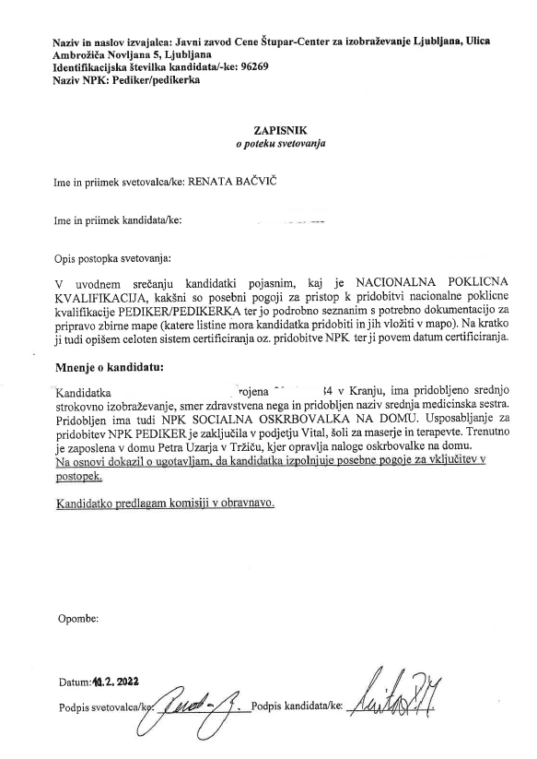
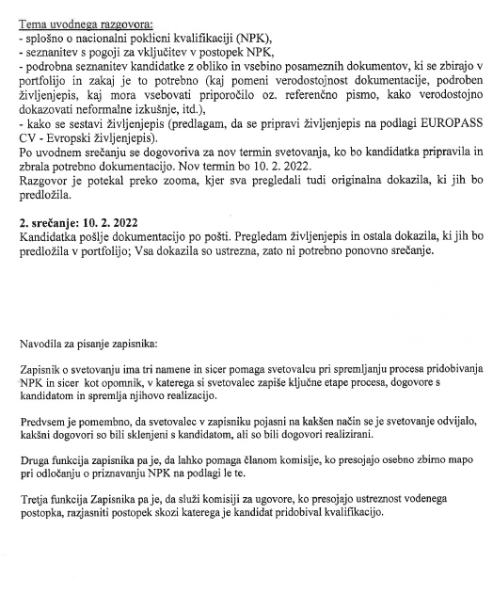
NPK PEDIKER/PEDIKERKA – zapisnik o poteku svetovanja

Slide 35

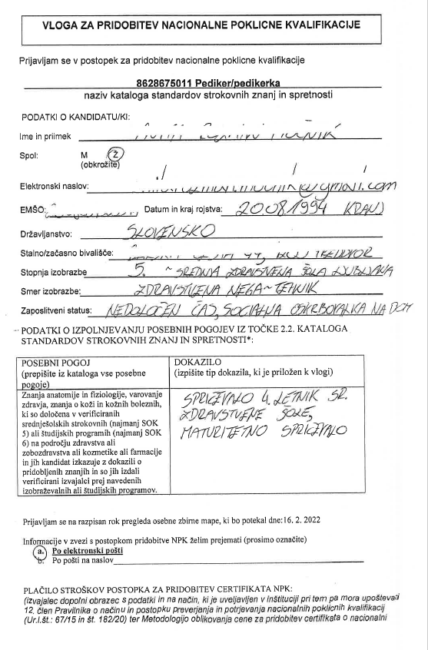
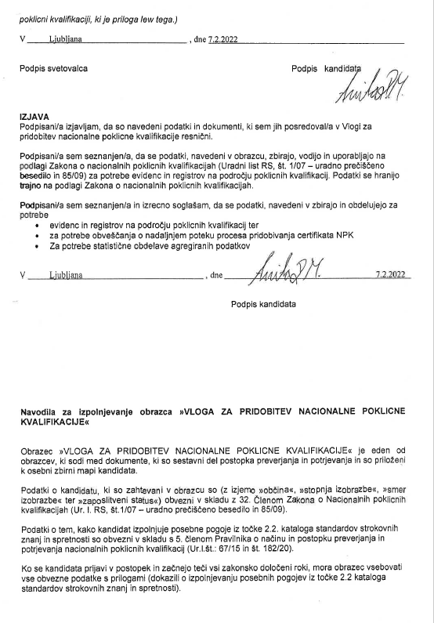
NPK PEDIKER/KA – vloga za pridobitev nacionalne poklicne kvalifikacije

Slide 36
NPK PEDIKER/KA (8628675011) – posebni pogoj
Datum objave sklepa ministra: 15. 6. 2020
Predhodniki: Pediker/pedikerka (53348741)
Klasius-P16: Frizerske in druge lepotilne storitve (1012)
Klasius-SRV: Peta raven: Izidi, certifikatni sistem NPK (25000)
Raven kvalifikacije: SOK 5, EOK 4
2.2. POSEBNI POGOJI, KI JIH MORA IZPOLNJEVATI OSEBA, KI ŽELI PRIDOBITI POKLICNO KVALIFIKACIJO
Znanja anatomije in fiziologije, varovanje zdravja, znanja o koži in kožnih boleznih, ki so določena v verificiranih srednješolskih strokovnih (najmanj SOK 5) ali študijskih programih (najmanj SOK 6) na področju zdravstva ali zobozdravstva ali kozmetike ali farmacije in jih kandidat izkazuje z dokazili o pridobljenih znanjih in so jih izdali verificirani izvajalci prej navedenih izobraževalnih ali študijskih programov.

Slide 37
NPK PEDIKER/KA – priprava osebne zbirne mape
1. Predstavitev kandidata (izobrazba zdravstvene smeri)
Prijava v postopek
Europass – podpisan življenjepis s podrobnim opisom konkretnih delovnih izkušenj
Izobraževanja in usposabljanja
Spričevalo o zaključku izobraževanja – srednja medicinska sestra
Certifikat (praktično usposabljanje za pridobitev NPK PEDIKER/PEDIKERKA)
2. Predstavitev kandidata (izobrazba ekonomske smeri)
Izobraževanja in usposabljanja
Obvestilo o opravljenih izpitih v izrednem izobraževanju – program KOZMETIČNI TEHNIK

Slide 38


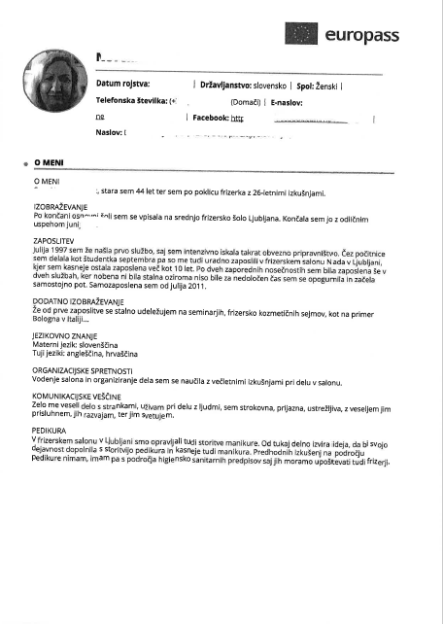

Slide 39
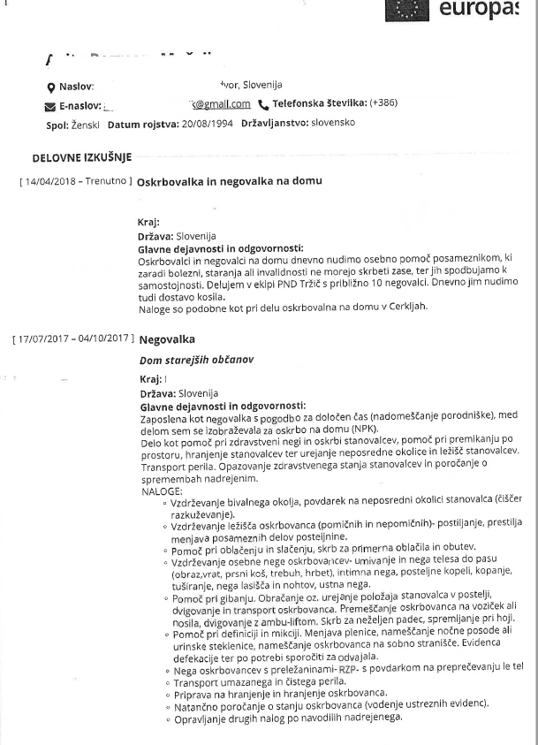
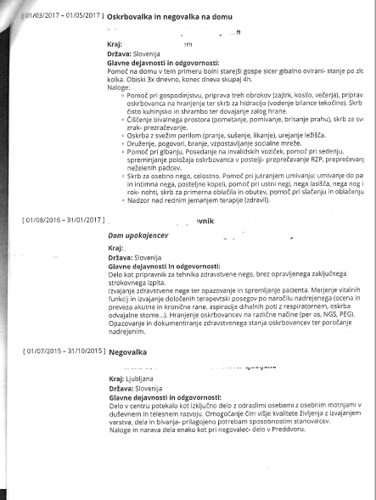
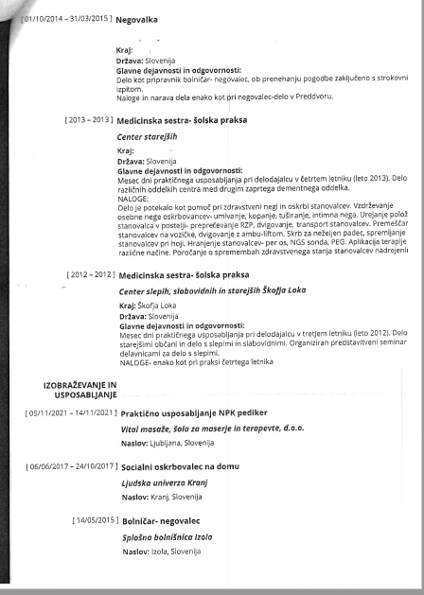
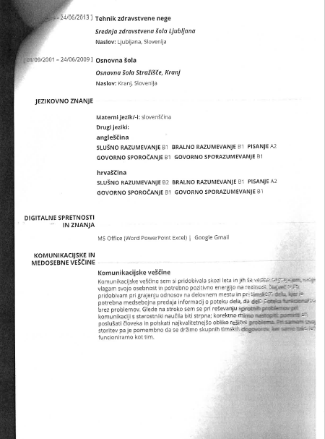
NPK PEDIKER/KA – Europass (primer)

Slide 40

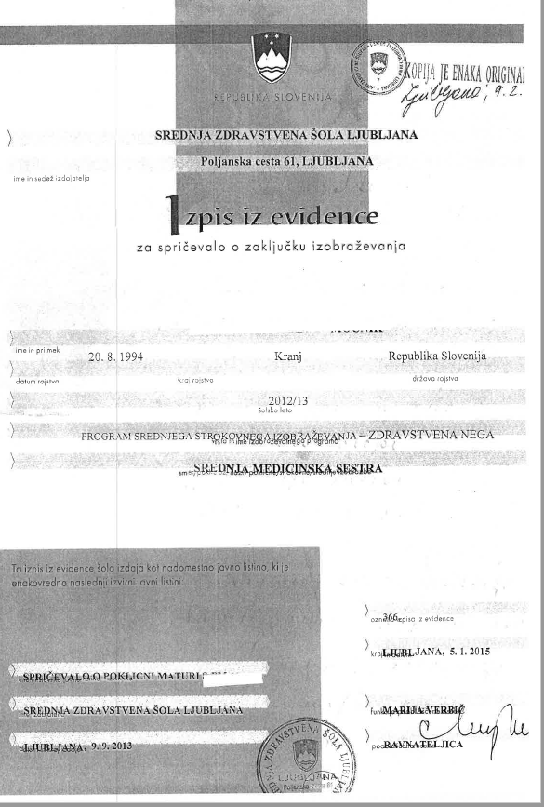
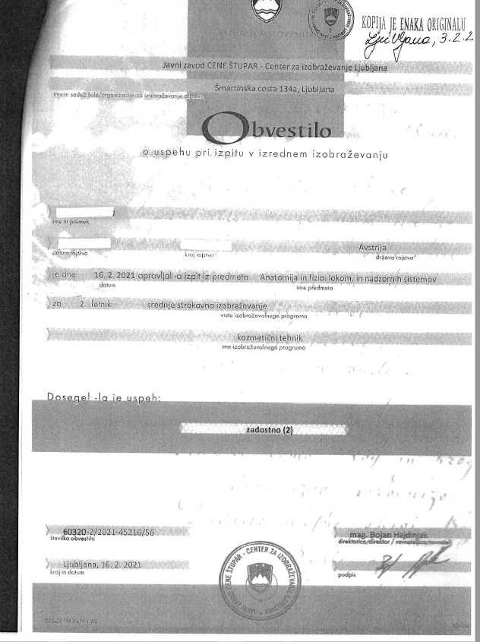
NPK PEDIKER/KA – 2.2. posebni pogoj

Slide 41
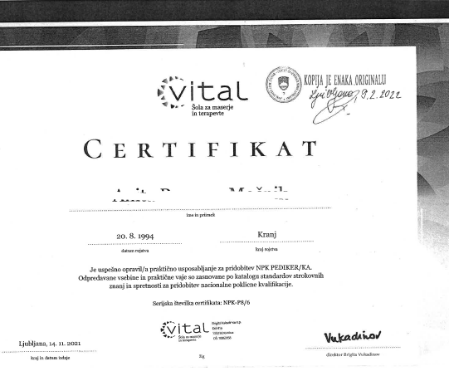

NPK PEDIKER/KA – izobraževanje

Slide 42

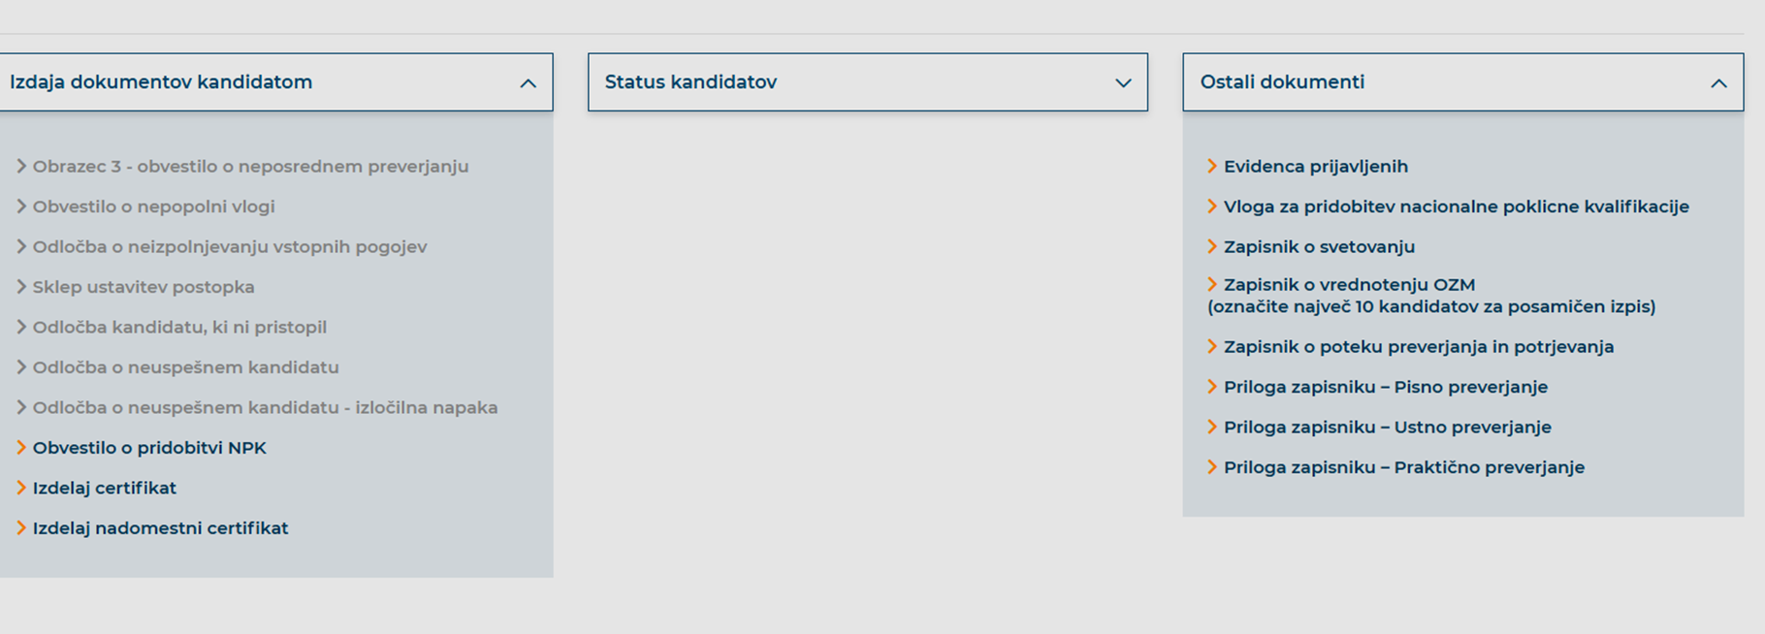
NPK PEDIKER/KA – obrazci, ki jih pripravi svetovalec za komisijo (pregled zbirne mape)
Evidenca prijavljenih.
Zapisnik o svetovanju.
Zapisnik o vrednotenju OZM.
Zapisnik o poteku preverjanja in potrjevanja.
Priloga zapisniku - praktično preverjanje.
Priloga zapisniku - ustno preverjanje.
Priloga zapisniku - pisno preverjanje.
Obvestilo kandidatu o izvedbi neposrednega preverjanja.

Slide 43
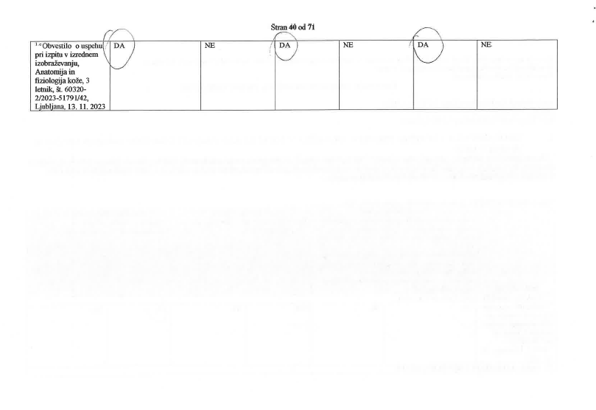
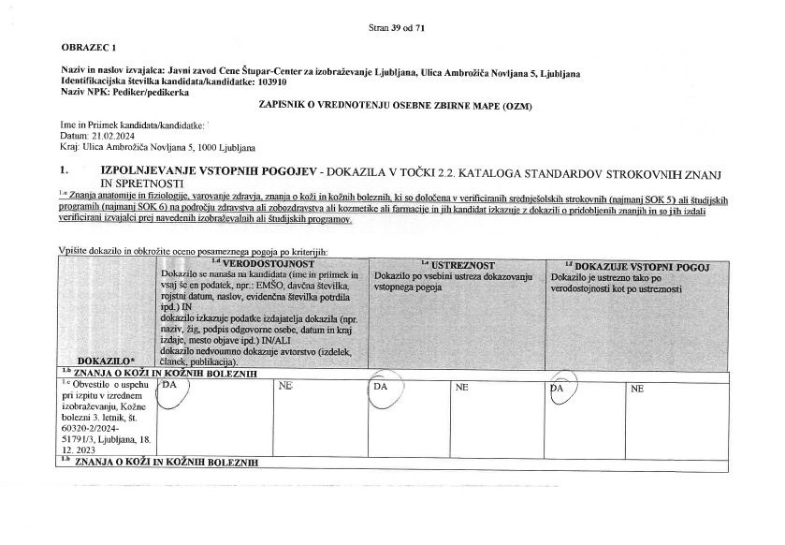
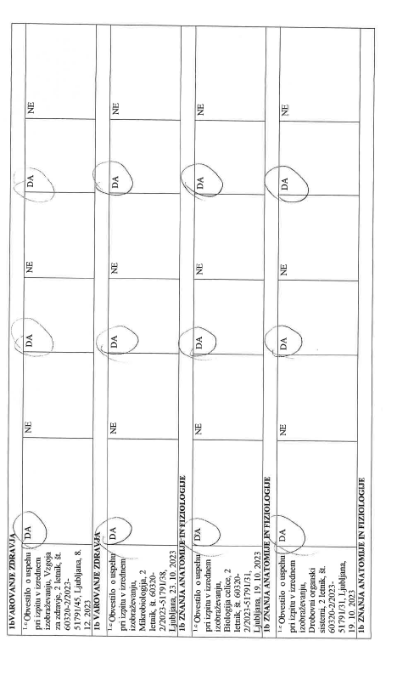

NPK PEDIKER/KA - Zapisnik o vrednotenju osebne zbirne mape (OZM) – Izpolnjevanje vstopnih pogojev (točka 2.2.)
vnese svetovalec

Slide 44

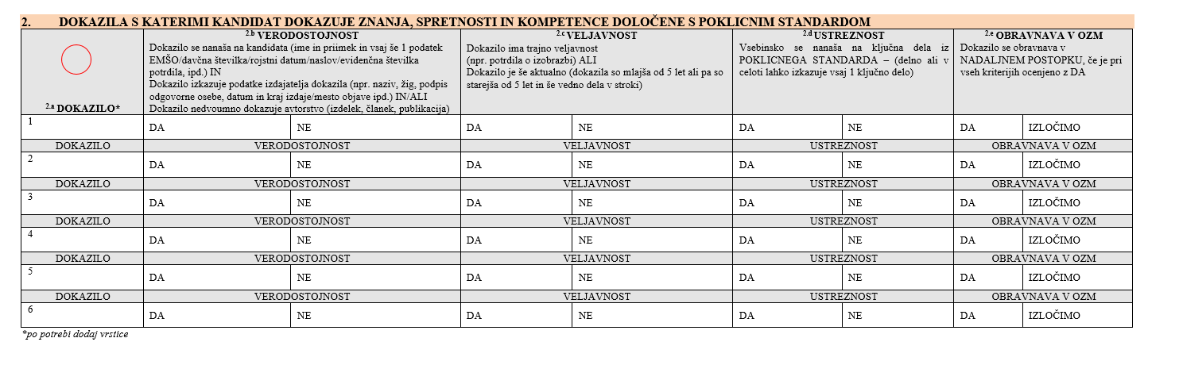

NPK PEDIKER/KA - zapisnik o vrednotenju dokazil v zbirni mapi - OZM – znanja, spretnosti in kompetence (A3)

Slide 45
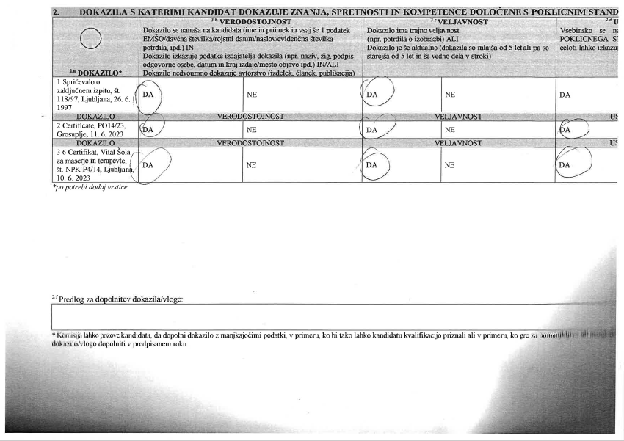

Slide 46
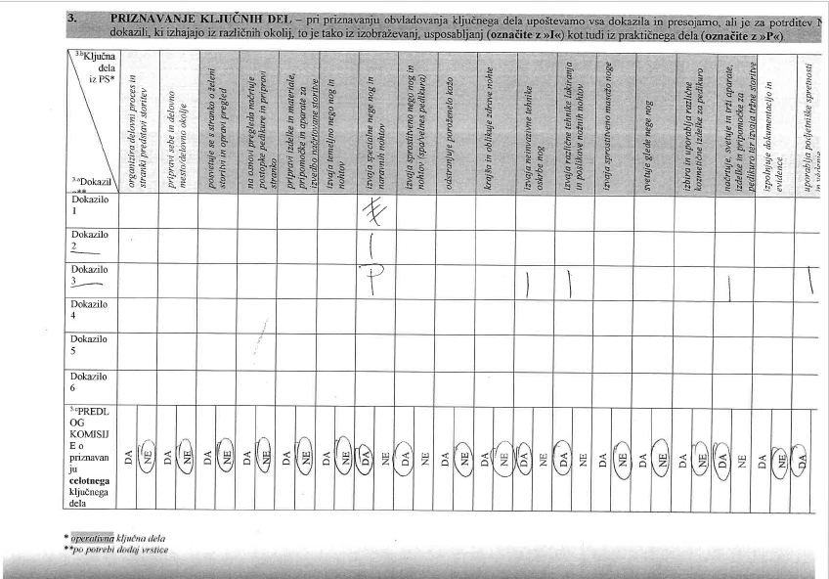
NPK PEDIKER/KA – Zapisnik o vrednotenju osebne zbirne mape (OZM)
Priznavanje ključnih del (A3)

Slide 47
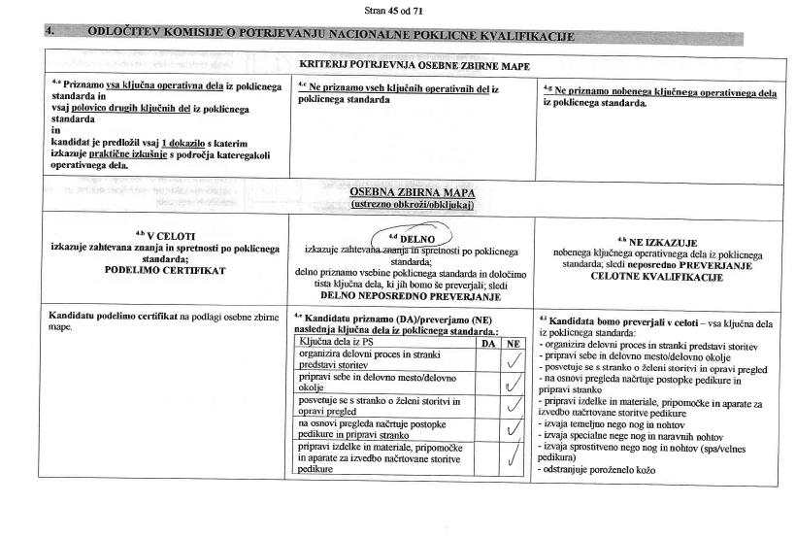
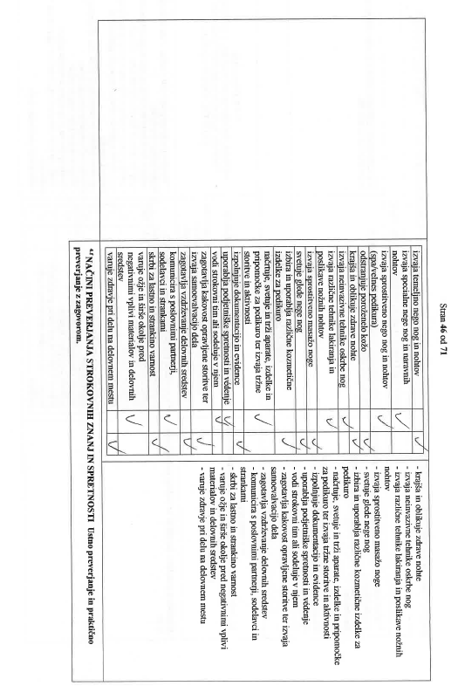
NPK PEDIKER/KA – Zapisnik o vrednotenju osebne zbirne mape (OZM)
Odločitev komisije o potrjevanju NPK

Slide 48
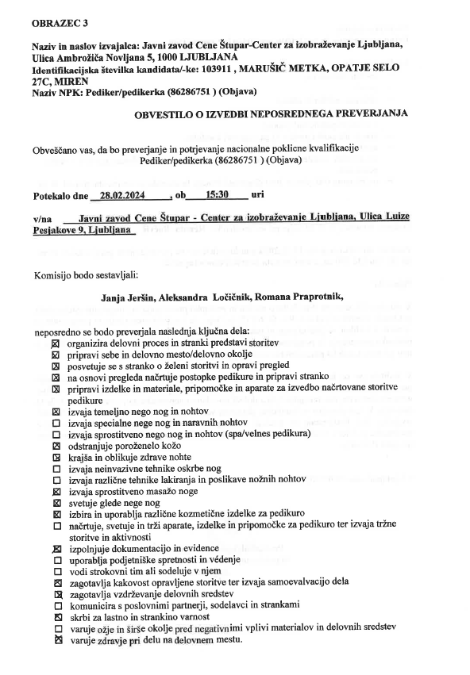
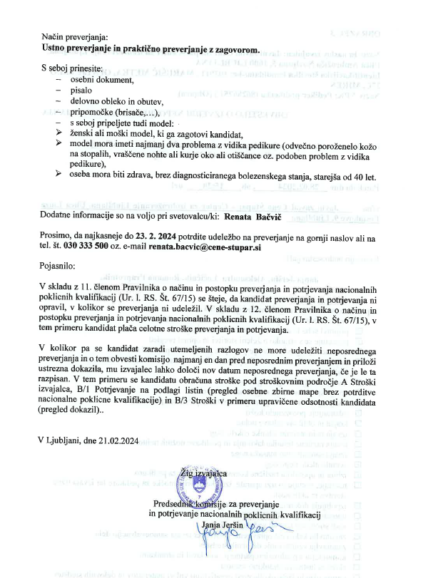
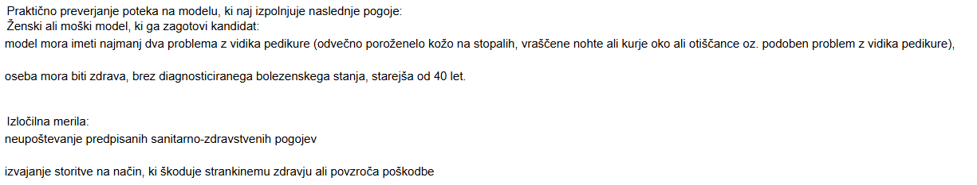
NPK PEDIKER/KA – Obvestilo o izvedbi neposrednega preverjanja

Slide 49
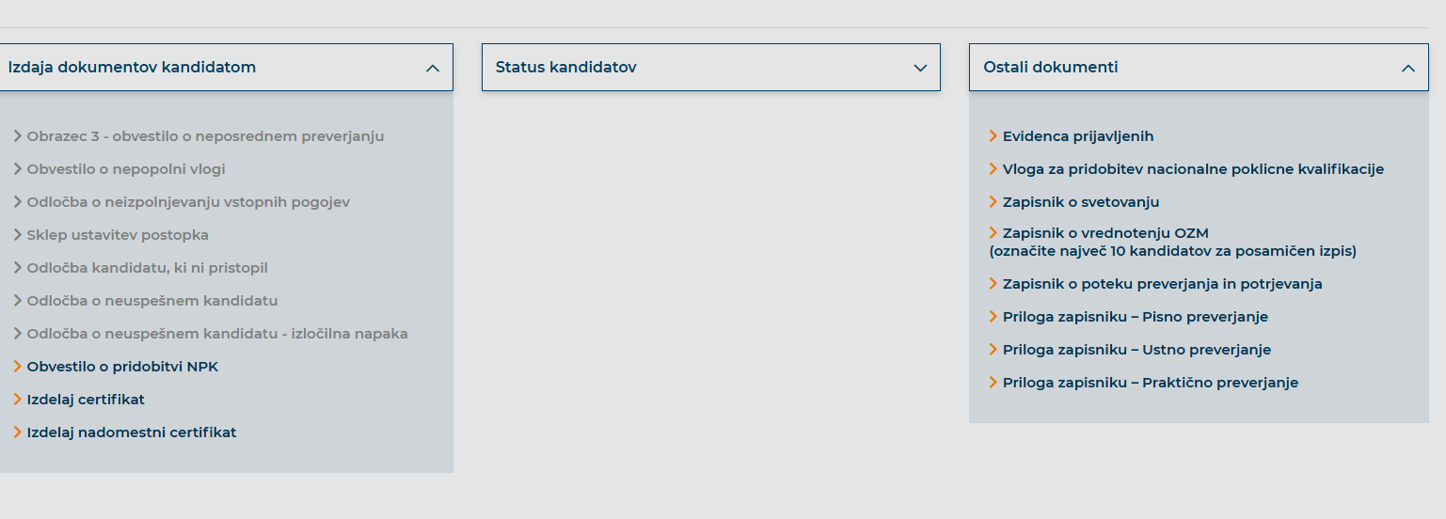

Slide 50
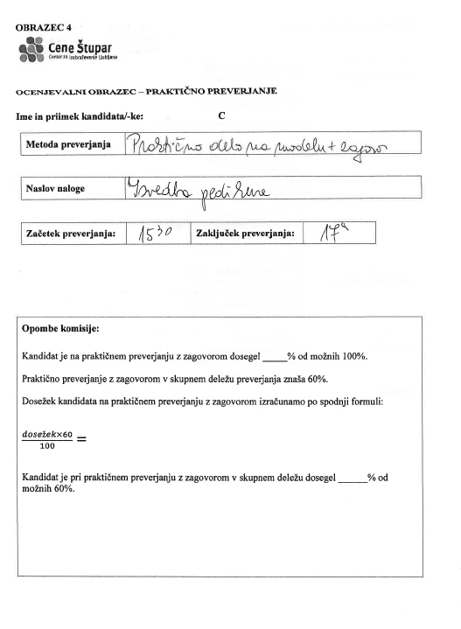
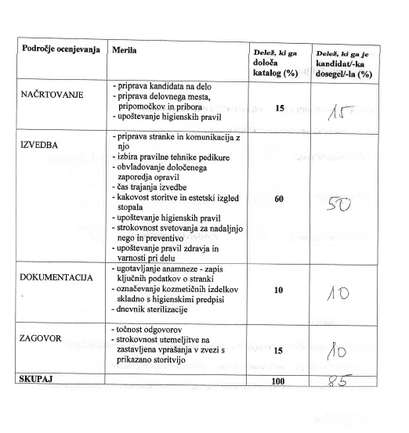
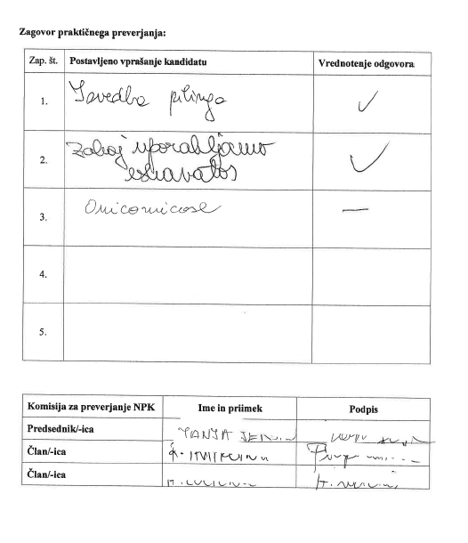



NPK PEDIKER/KA – Ocenjevalni obrazec (praktično preverjanje)

Slide 51
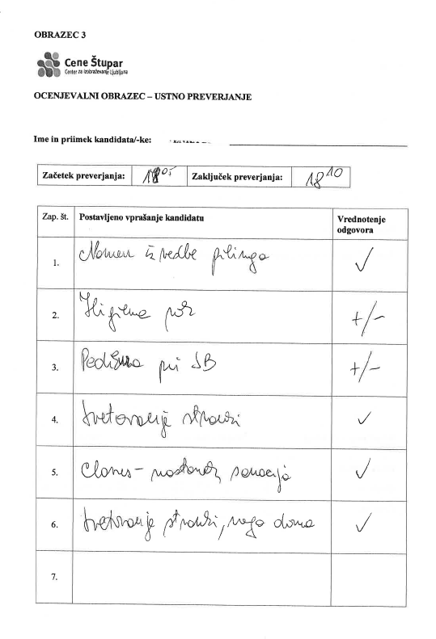
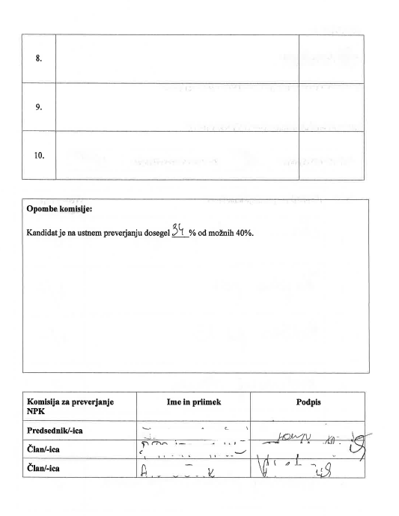
NPK PEDIKER/KA – Ocenjevalni obrazec (ustno preverjanje)

Slide 52
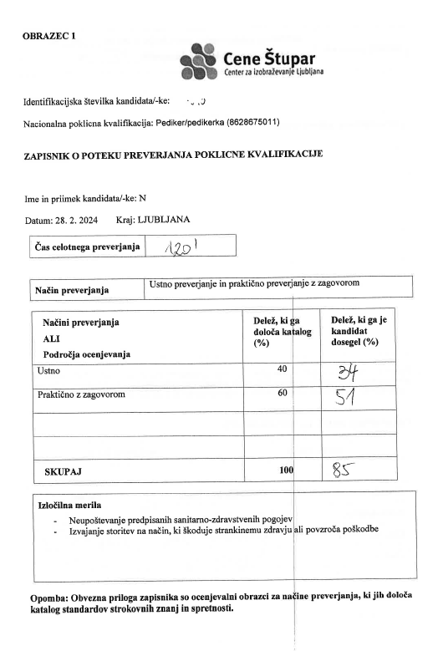
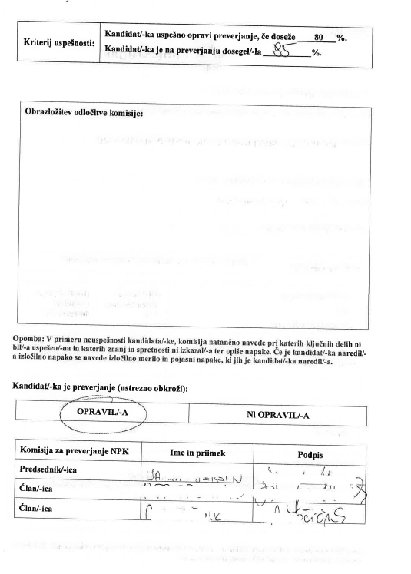


NPK PEDIKER/KA – Zapisnik o poteku preverjanja poklicne kvalifikacije

Slide 53
NPK PEDIKER/KA – obrazci, ki jih pripravi svetovalec po preverjanju
Certifikat NPK - v kolikor je bil kandidat uspešen.
Odločbo kandidatu, ki ni pristopil.
Odločbo o neuspešnem kandidatu. *
Odločba o neuspešnem kandidatu – izločilna napaka. *
*Predsednik/ca komisije sestavi besedilo za utemeljitev odločitve in podpiše odločbo.

Slide 54
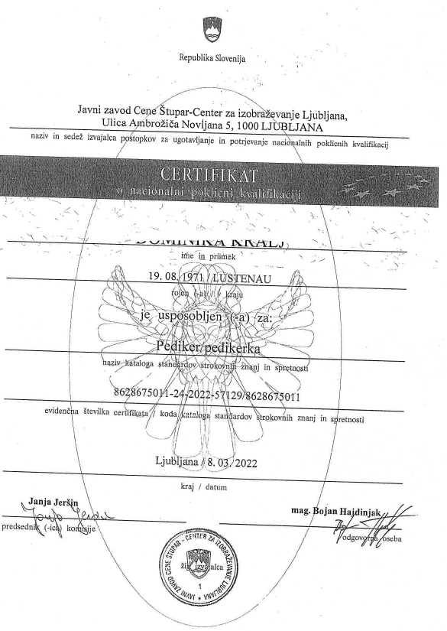
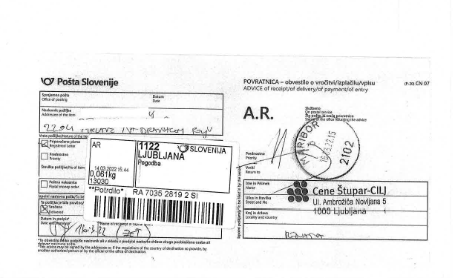
NPK PEDIKER/KA - certifikat

Slide 55

NPK Socialni/a oskrbovalec/oskrbovalka na domu – posebni pogoj
Naziv: Socialni oskrbovalec / socialna oskrbovalka na domu
Status: Objava
Datum objave sklepa ministra: 13. 12. 2023
Predhodniki: Socialni oskrbovalec/socialna oskrbovalka na domu (3350335011)
Klasius-P16: Varstvo starih in oviranih (invalidnih) ljudi (0921)
Klasius-SRV: Četrta raven: Izidi, certifikatni sistem NPK (24000)
Raven kvalifikacije: SOK 4, EOK 4
2. 2. POSEBNI POGOJI KI JIH MORA IZPOLNJEVATI OSEBA, KI ŽELI PRIDOBITI NPK
izobrazba najmanj na ravni SOK 2 in najmanj 5 let izkušenj na področju dela z ljudmi ali najmanj eno leto izkušenj na področju socialne oskrbe starejših ljudi, invalidnih in drugih oseb s posebnimi potrebami, kar kandidat dokazuje z verodostojnimi listinami, iz katerih sta razvidna čas in vsebina opravljenega dela (na primer: referenčna pisma, poročila o opravljenem delu s podpisom odgovorne osebe, pogodbe, dokazilo o študentskem delu, izjave ipd.) in
opravljen verificiran program usposabljanja v socialnem varstvu s področja socialne oskrbe (Pravilnik o standardih in normativih socialnovarstvenih storitev, Uradni list RS, št. 45/10, 28/11, 104/11, 111/13, 102/15, 76/17, 54/19, 81/19, 203/21, 54/22 in 159/22).

Slide 56
NPK Socialni/a oskrbovalec/oskrbovalka na domu
Predstavitev kandidata
Prijava v postopek
Europass – podpisan življenjepis s podrobnim opisom konkretnih delovnih izkušenj
Rokopis življenjepisa (posebnost)/ni obvezno!
Izobraževanja in usposabljanja
Spričevalo o zaključnem izpitu s pohvalo
Potrdilo o udeležbi v programu usposabljanja na področju socialnega varstva
Potrdilo o izobraževanju – delavnice s področja demence
Delovne izkušnje
Pogodba o zaposlitvi
Izpis zavarovanj v RS - ZPIZ
Referenčno pismo 1
Referenčno pismo 2

Slide 57
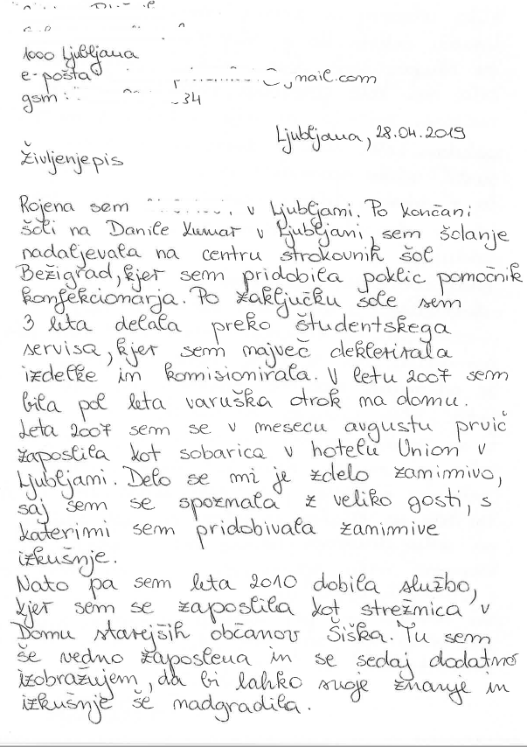
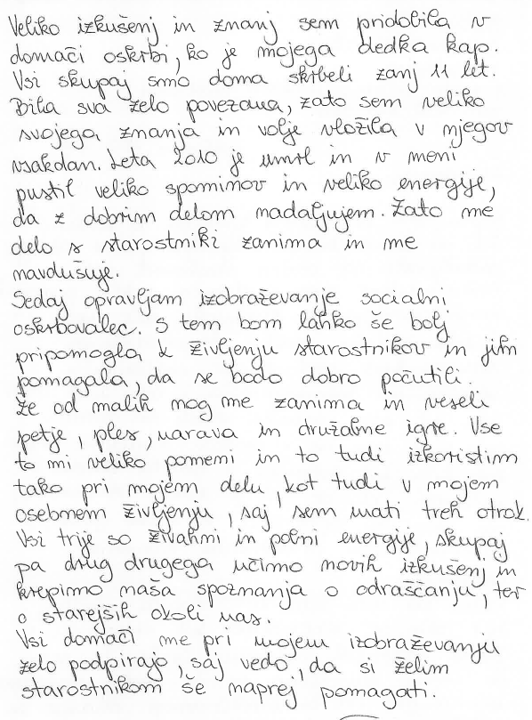
NPK Socialni/a oskrbovalec/oskrbovalka na domu - rokopis življenjepisa)

Slide 58
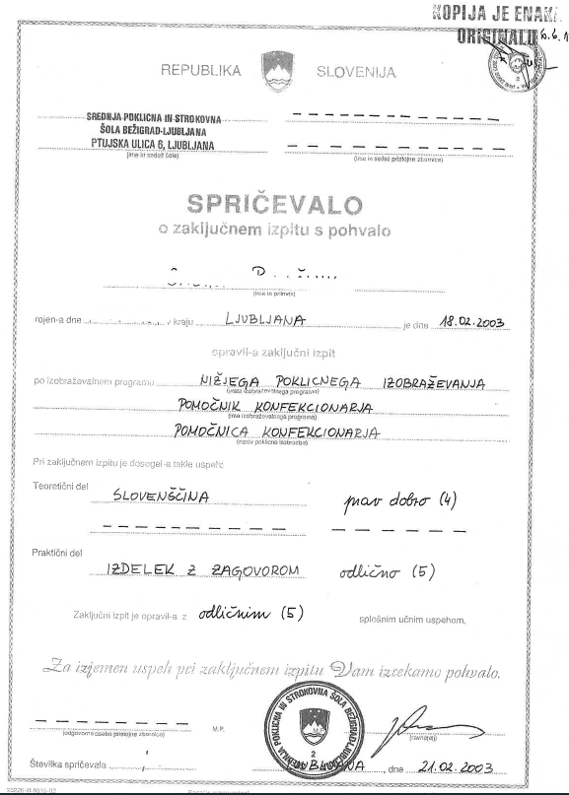
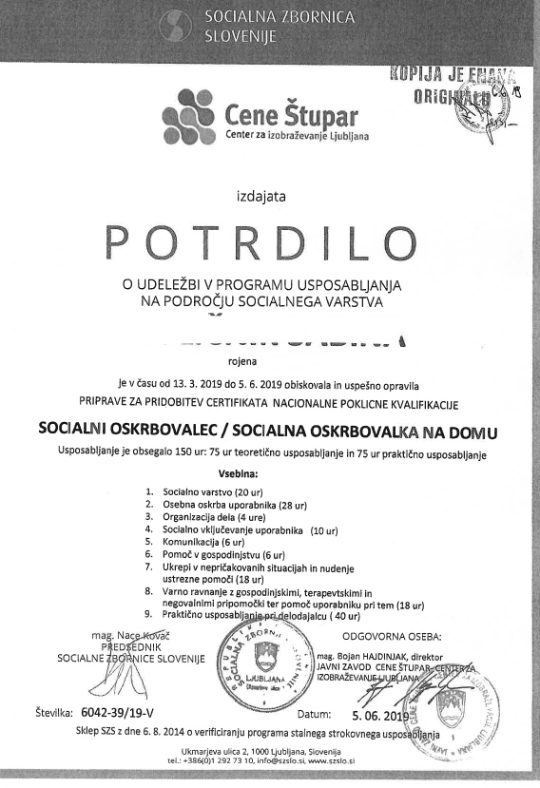
NPK Socialni/a oskrbovalec/oskrbovalka na domu - 2.2. posebni pogoj

Slide 59


NPK Socialni/a oskrbovalec/oskrbovalka na domu - 2.2. posebni pogoj

Slide 60

NPK Socialni/a oskrbovalec/oskrbovalka na domu - izobraževanje

Slide 61




NPK Socialni/a oskrbovalec/oskrbovalka na domu - reference

Slide 62



Ostali obrazci
Komisiji se pošlje se seznam prijavljenih na mail, ni več potrebno podpisati izjave!

Slide 63


Naslovnica

Slide 64



Odločba – primer odločbe o neuspešnem kandidatu

Slide 65


Odločba – primer odločbe o kandidatu, ki ni pristopil

Slide 66
POSEBNOSTI
tuja spričevala – ENIC NARIC
(https://www.gov.si/drzavni-organi/ministrstva/ministrstvo-za-izobrazevanje-znanost-in-sport/o-ministrstvu/direktorat-za-visoko-solstvo/enic-naric-center/)
poročni list, sprememba osebnega imena
verodostojnost dokazil
podpisi Europass/CV
državljanstvo – EMŠO
tujec – prevajalec, overjena spričevala-priporočeno
izpolnjevanje obrazcev za komisijo
priporočena literatura

Slide 67


POSEBNOSTI – ENIC-NARIC center

Slide 68


POSEBNOSTI - poročni list

Slide 69

POSEBNOSTI – EMŠO (kreiranje za tujce) - CEUVIZ

Slide 70
Za konec…
“Dva monologa ne bosta naredila dialoga.«
Jeff Daly
Hvala za vašo pozornost
E-pošta: renata.bacvic@cene-stupar.si

